Slide 1


Forssan yhteislyseo keväällä 2026

Slide 2
Opiskelijat 20.1.26
Forssa 219
Tammela 81
Jokioinen 67
Humppila 14
Muut 36
Yhteensä 417
Aikuisopetus 20
Kaksoistutkinto 4 Fai + 8 Hevosopisto
Henkilökunta 28

Slide 3
Opiskelijat tammikuu 2026
Urheiluakatemia: 85 opiskelijaa (FAI jää pois, peruskoulut tilalle, ollaan osa Urheiluakatemia Tavastiaa)
Kuvataide- ja muotoilulinja: 33
Musiikkilinja: 6
Erasmus-hanke: 90
S2-kieli: 50

Slide 4
Opiskelijat tammikuu 2026
Negatiivisia keskeyttämisiä ollut kaksi lukuvuotta 0.
Yo-tulokset valtakunnan keskitasoa.
Sijoittuminen jatko-opintoihin parempaa.
Oppimisen tukea lisätty elokuussa rajusti.

Slide 5
Opiskelijamääräennuste
2023: 411 – 85 tammelalaista
2024: 432 – 85
2025: 440 – 90
2026: 420 – 81
2027: 382- 76
2028: 347 – 69
2029: 333 - 66

Slide 6
Talousennuste: Tammelan osuus lukion kuluista
2023: 75 000e
2024: 65 000e
2025: 35 000e
2026: 70 000e
2027: 123 000e (oppilasmäärä ed. dian mukaisesti)
2028: 145 000e
2029: 171 000e (vaikka vähennys kahdessa vuodessa 60 kurssia)

Slide 7
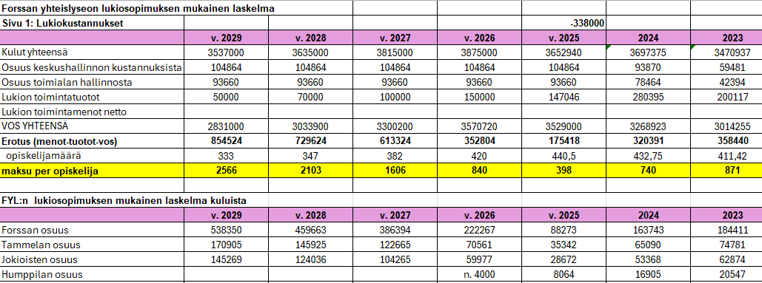
Talousennuste

Slide 8

Wahren-opisto

Slide 9
Wahren-opisto 2025
Kulut: 585 000 euroa
Tulot: 221 000 euroa
Kate: 364 000 euroa
Vos: 205 000 e
Todelliset kulut: 164 000e (v. 2020: 290 000e)

Slide 10
Wahren-opisto Tammelassa
Tunteja Forssassa 3900, Tammelassa 580, 12,99%
Tammelan osuus 51 069e
Forssatv.fi tuottaa Tammelan kylät ry:n koordinoiman kylien esittelysarjan.

Slide 11
Kutomo-opetuksen jatkuminen?
Teuro, Susikas, Porras, keskusta, Riihivalkama
Tällä hetkellä 25 osallistujaa, vuokrat yht. 1800e vuosi eli n. 70e per opiskelija (sama kuin kurssimaksu)
Opettaja jäämässä eläkkeelle, ryhmät ovat pienenemässä.

